Slide 1

微积分2
曲线积分
与曲面积分
理学院数学系 王玉超

Slide 2
4
对面积的曲面积分
回顾：
▷ 对面积的曲面积分的概念与性质；
▷ 对面积的曲面积分的计算.

Slide 3
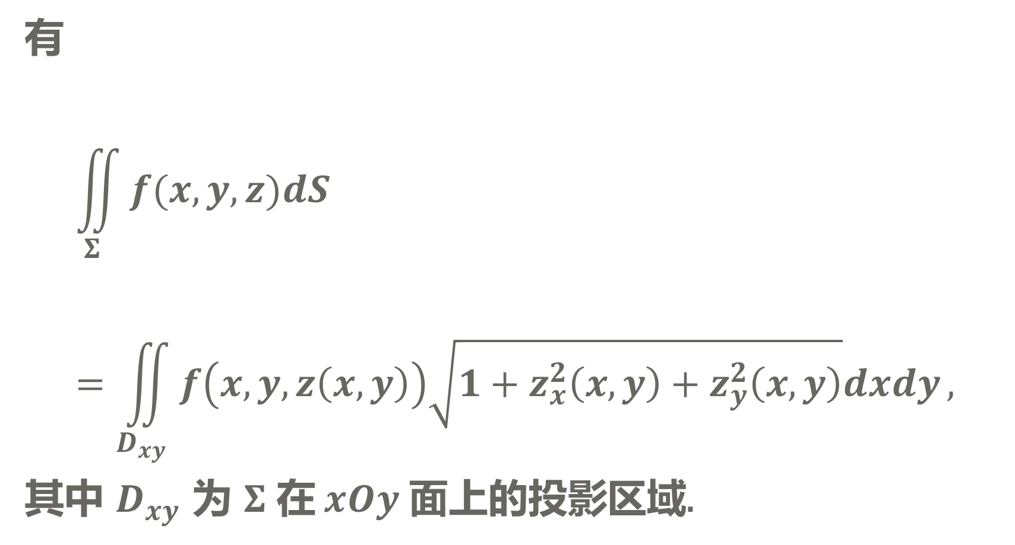
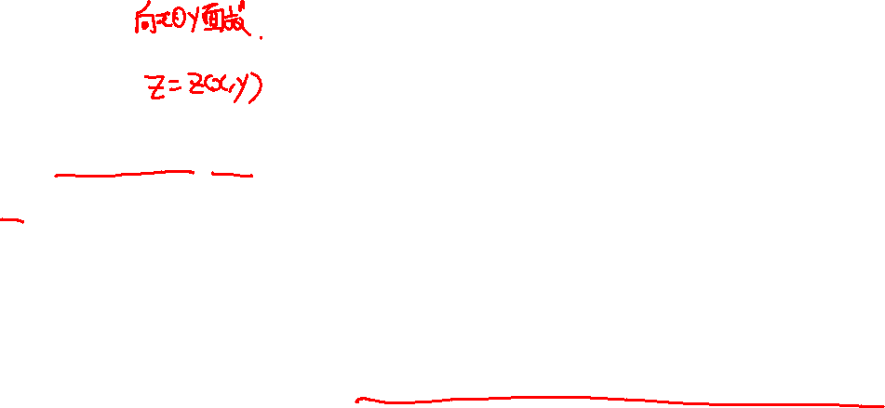
4
对面积的曲面积分
有
$$\iint_{Σ}{f(x,y,z)dS}=\iint_{D_{xy}}{f\left(x,y,z\left(x,y\right)\right)\sqrt{1+z_{x}^{2}\left(x,y\right)+z_{y}^{2}\left(x,y\right)}dxdy},$$
其中 $D_{xy}$ 为 $Σ$ 在 $xOy$ 面上的投影区域.

Slide 4
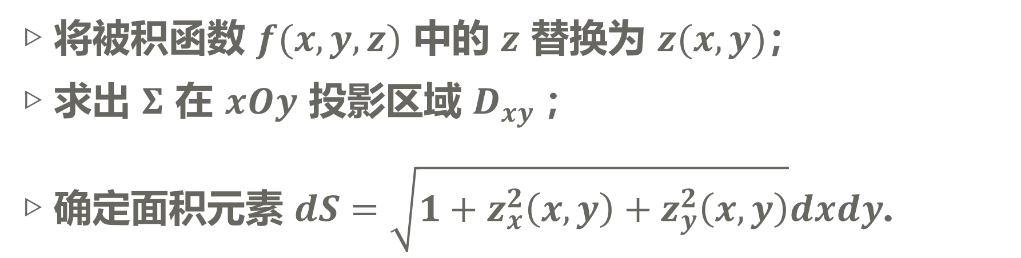
4
对面积的曲面积分
计算对面积的曲面积分的步骤：
▷ 将被积函数 $f(x,y,z)$ 中的 $z$ 替换为 $z(x,y)$；
▷ 求出 $Σ$ 在 $xOy$ 投影区域 $D_{xy}$；
▷ 确定面积元素 $dS=\sqrt{1+z_{x}^{2}\left(x,y\right)+z_{y}^{2}\left(x,y\right)}dxdy$.

Slide 5
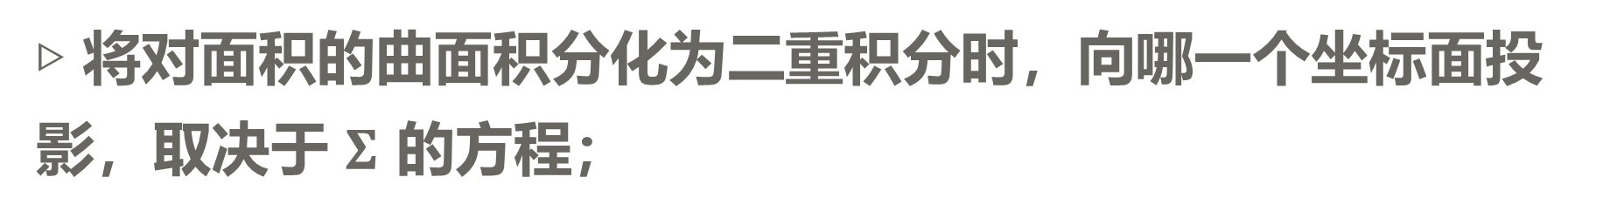
4
对面积的曲面积分
▷ 将对面积的曲面积分化为二重积分时，向哪一个坐标面投影，取决于 $Σ$ 的方程；
▷ 利用对称性简化计算.

Slide 6
第五节
对坐标的
曲面积分

Slide 7
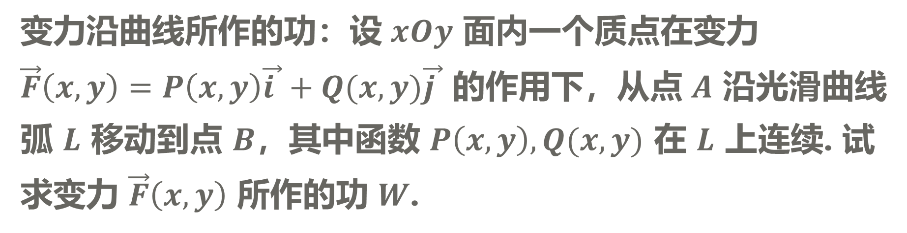
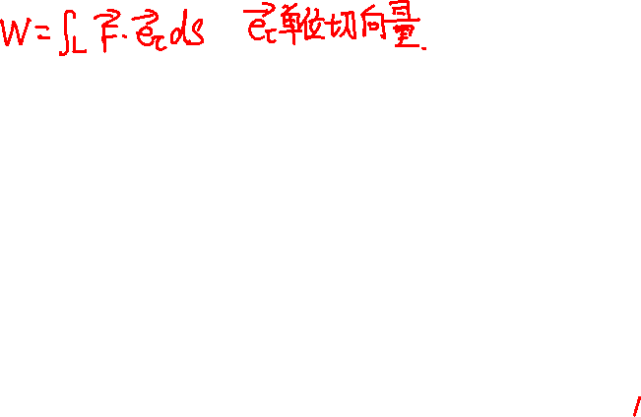
5
对坐标的曲面积分
回顾对坐标的曲线积分
变力沿曲线所作的功：设 $xOy$ 面内一个质点在变力 $\vec{F}\left(x,y\right)=P\left(x,y\right)\vec{i }+Q(x,y)\vec{j }$ 的作用下，从点 $A$ 沿光滑曲线弧 $L$ 移动到点 $B$，其中函数 $P\left(x,y\right),Q(x,y)$ 在 $L$ 上连续. 试求变力 $\vec{F}\left(x,y\right)$ 所作的功 $W$.
▷ 向量值函数曲线积分，实际上是对向量在曲线单位切向量方向上投影作第一类曲线积分.

Slide 8
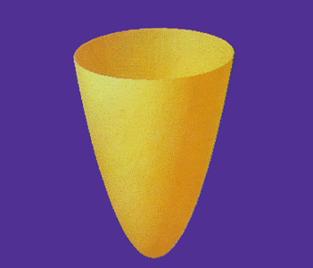
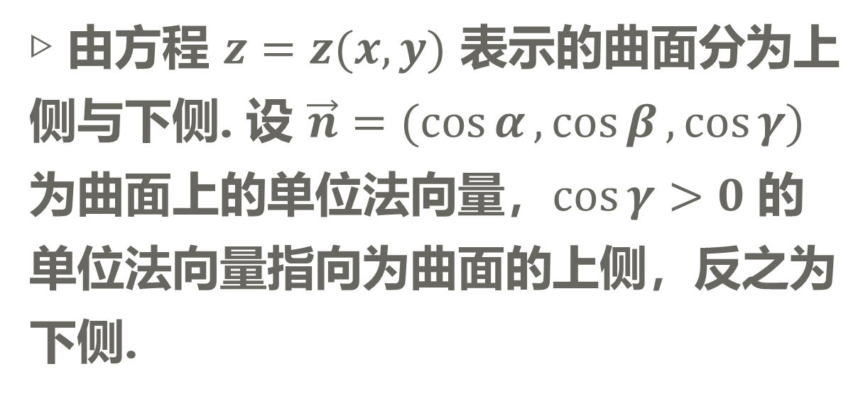
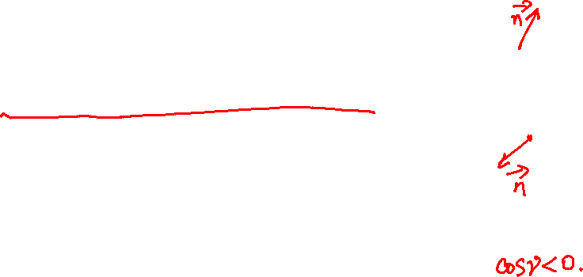
5
对坐标的曲面积分
一、对坐标的曲面积分的概念与性质
▷ 由方程 $z=z(x,y)$ 表示的曲面分为上侧与下侧. 设 $\vec{n}=(\cos{α},\cos{β},\cos{γ})$ 为曲面上的单位法向量，$\cos{γ}>0$ 的单位法向量指向为曲面的上侧，反之为下侧.

Slide 9
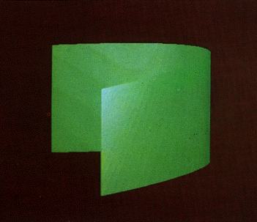
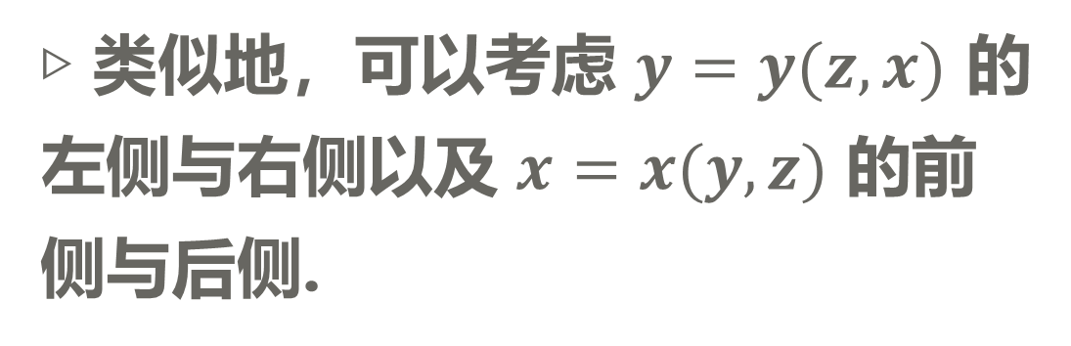
5
对坐标的曲面积分
▷ 类似地，可以考虑 $y=y(z,x)$ 的左侧与右侧以及 $x=x(y,z)$ 的前侧与后侧.

Slide 10
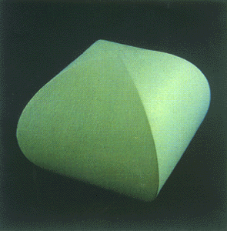
5
对坐标的曲面积分
▷ 当曲面是闭曲面时，分为外侧与内侧.

Slide 11
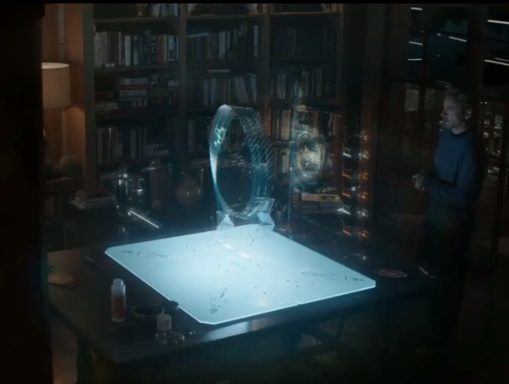
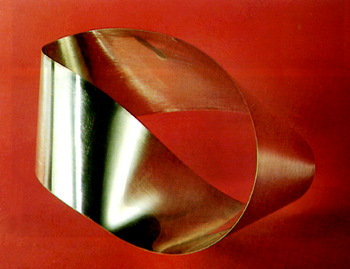
5
对坐标的曲面积分
▷ 曲面分为双侧曲面与单侧曲面；
▷ 莫比乌斯带是单侧曲面.

Slide 12
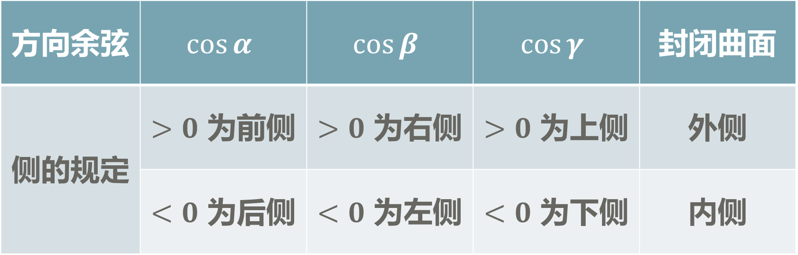
5
对坐标的曲面积分
▷ 指定了侧的曲面叫有向曲面，其方向用法向量指向表示：
方向余弦 | $$\cos{α}$$ | $$\cos{β}$$ | $$\cos{γ}$$ | 封闭曲面
侧的规定 | $>0$ 为前侧 | $>0$ 为右侧 | $>0$ 为上侧 | 外侧
 | $<0$ 为后侧 | $<0$ 为左侧 | $<0$ 为下侧 | 内侧

Slide 13
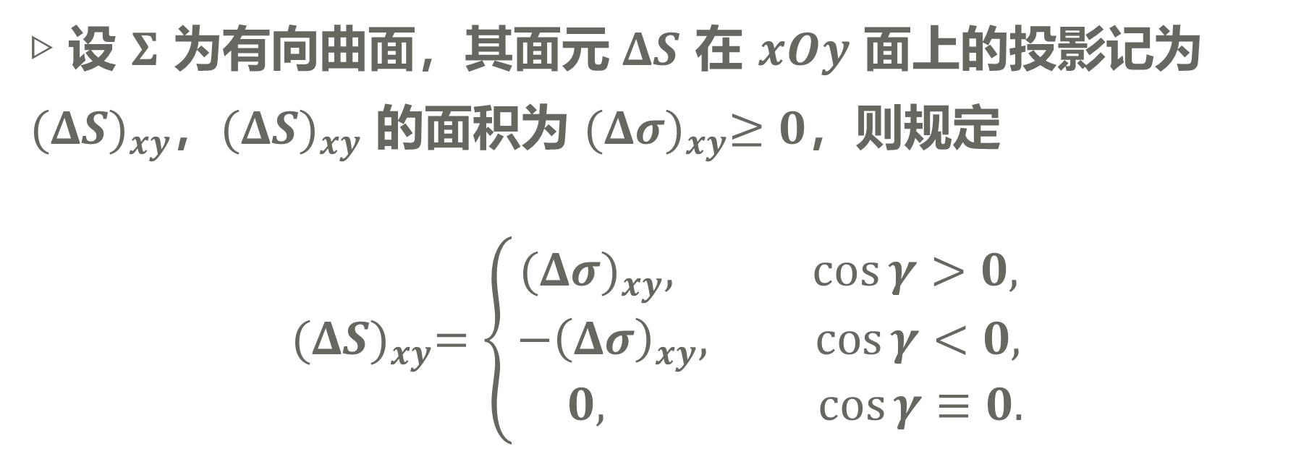
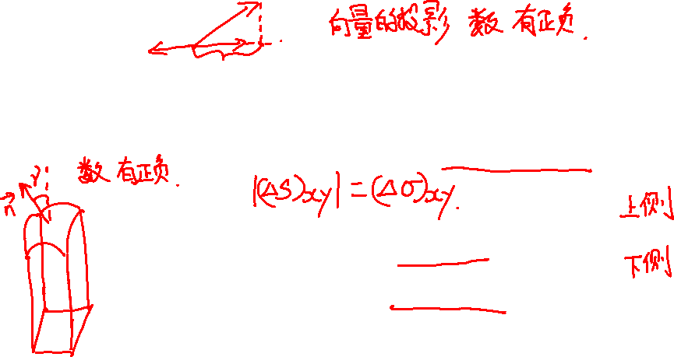
5
对坐标的曲面积分
▷ 设 $Σ$ 为有向曲面，其面元 $ΔS$ 在 $xOy$ 面上的投影记为 ${(ΔS)}_{xy}$，${(ΔS)}_{xy}$ 的面积为 ${(Δσ)}_{xy}≥0$，则规定
$${(ΔS)}_{xy}=\left\{\begin{aligned}{(Δσ)}_{xy}, \cos{γ}>0, \\ −{\left(Δσ\right)}_{xy}, \cos{γ}<0, \\ &0, \cos{γ}≡0.\end{aligned}\right.$$
▷ 类似可规定 ${(ΔS)}_{yz}$，${(ΔS)}_{zx}$.

Slide 14
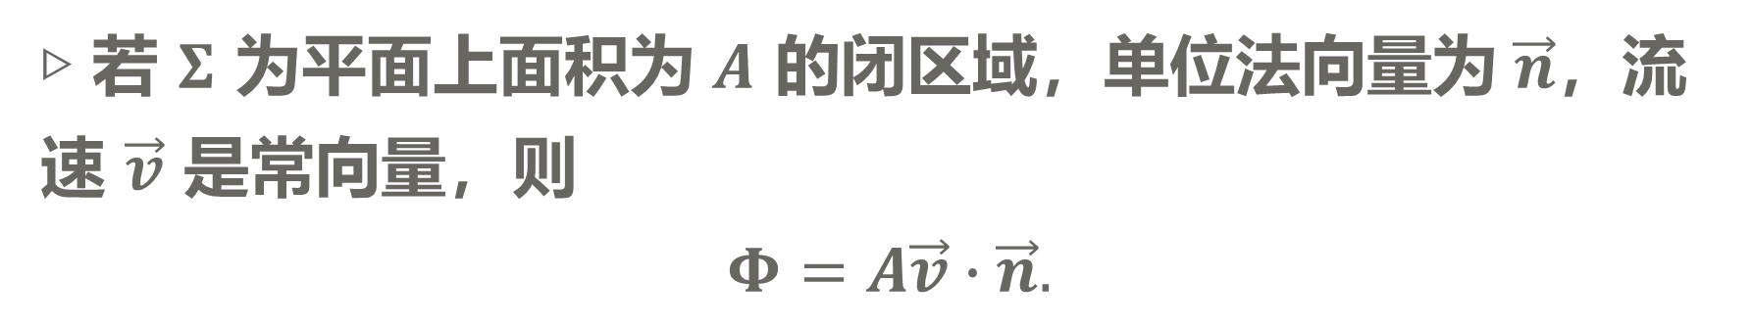
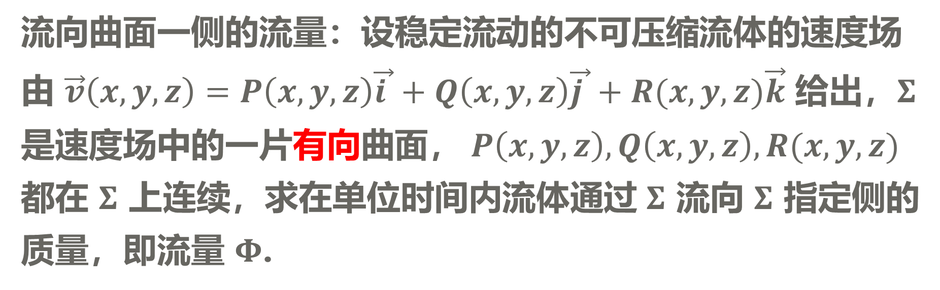
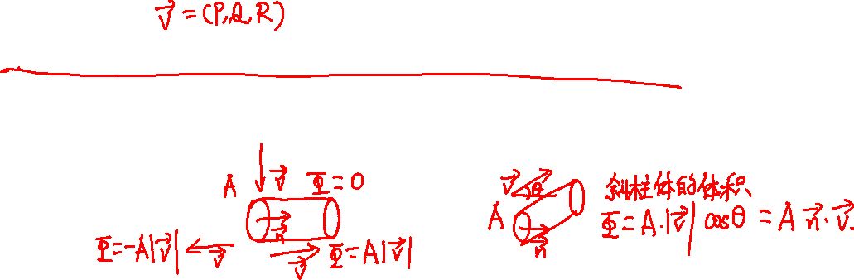
5
对坐标的曲面积分
流向曲面一侧的流量：设稳定流动的不可压缩流体的速度场由 $\vec{v}\left(x,y,z\right)=P\left(x,y,z\right)\vec{i }+Q\left(x,y,z\right)\vec{j }+R(x,y,z)\vec{k}$ 给出，$Σ$ 是速度场中的一片有向曲面， $P\left(x,y,z\right),Q\left(x,y,z\right),R(x,y,z)$ 都在 $Σ$ 上连续，求在单位时间内流体通过 $Σ$ 流向 $Σ$ 指定侧的质量，即流量 $Φ$.
▷ 若 $Σ$ 为平面上面积为 $A$ 的闭区域，单位法向量为 $\vec{n}$，流速 $\vec{v}$ 是常向量，则
$$Φ=A\vec{v}∙\vec{n}.$$

Slide 15
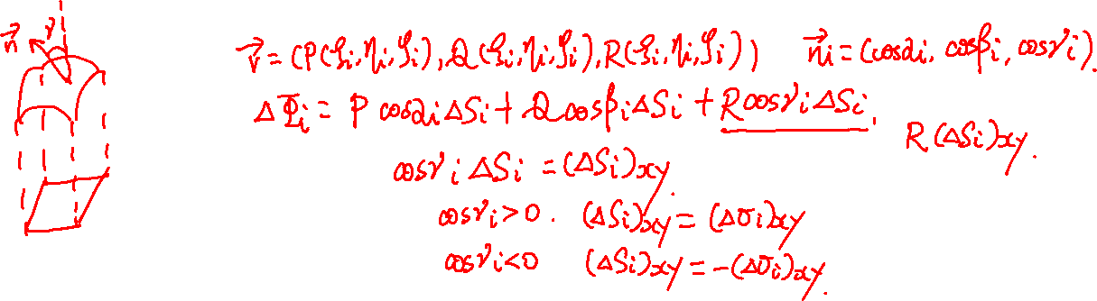
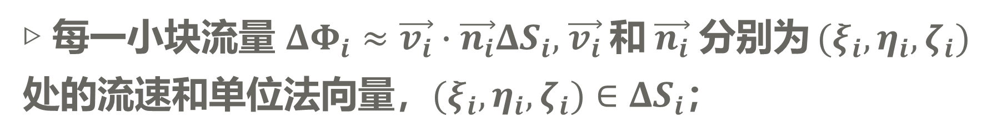
5
对坐标的曲面积分
问题：若 $\vec{v}$ 不是常量，$Σ$ 未必是平面区域，怎么求？
▷ 分成 $n$ 小块 $ΔS_{i}$（$ΔS_{i}$也代表曲面的面积）；
▷ 每一小块流量 $ΔΦ_{i}≈\vec{v_{i}}∙\vec{n_{i}}ΔS_{i},$ $\vec{v_{i}}$ 和 $\vec{n_{i}}$ 分别为 $(ξ_{i},η_{i},ζ_{i})$ 处的流速和单位法向量，$(ξ_{i},η_{i},ζ_{i})∈ΔS_{i}$；

Slide 16
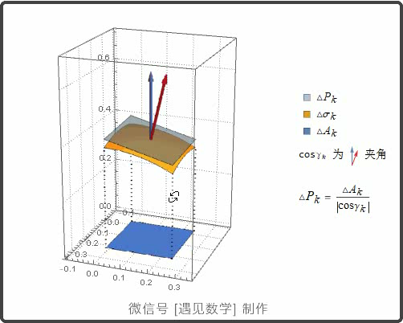
5
对坐标的曲面积分

Slide 17
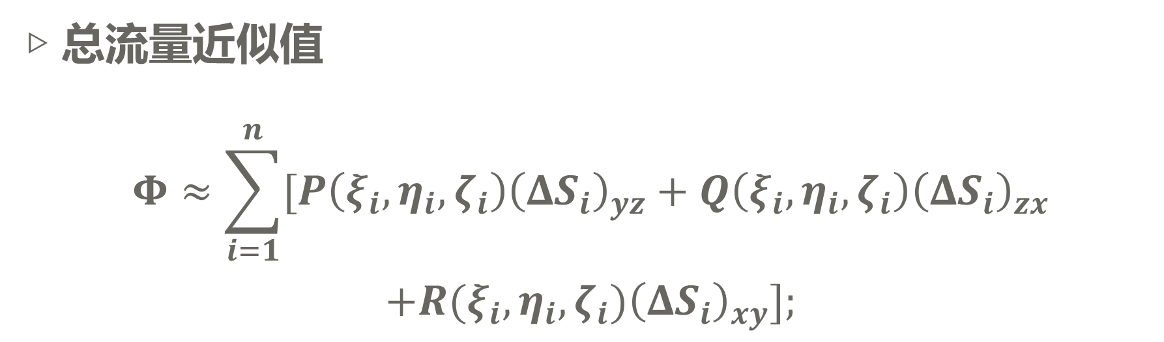
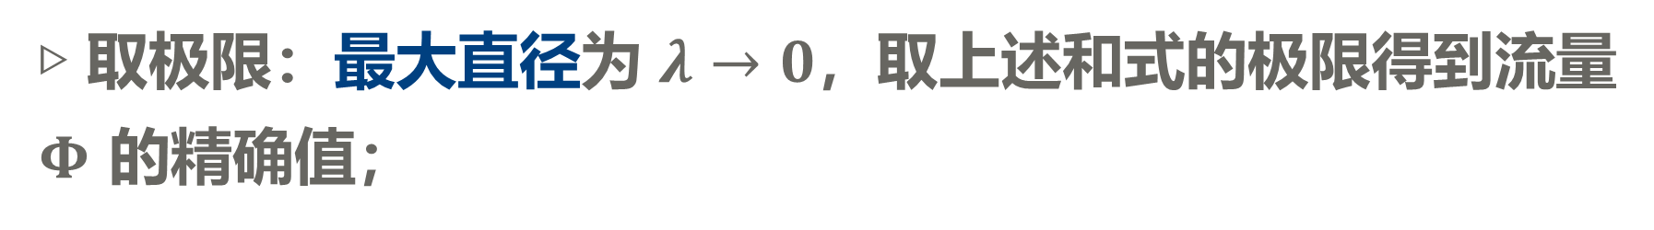
5
对坐标的曲面积分
▷ 总流量近似值
$$Φ≈\sum_{i=1}^{n}{[P\left(ξ_{i},η_{i},ζ_{i}\right){\left(ΔS_{i}\right)}_{yz}+Q\left(ξ_{i},η_{i},ζ_{i}\right){\left(ΔS_{i}\right)}_{zx}}$$
$$+R(ξ_{i},η_{i},ζ_{i}){\left(ΔS_{i}\right)}_{xy}];$$
▷ 取极限：最大直径为 $λ→0$，取上述和式的极限得到流量 $Φ$ 的精确值；
▷ 三个步骤：分割、求（近似）和、取极限.

Slide 18
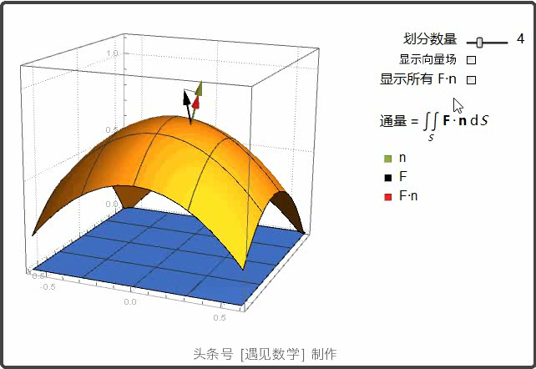
5
对坐标的曲面积分

Slide 19
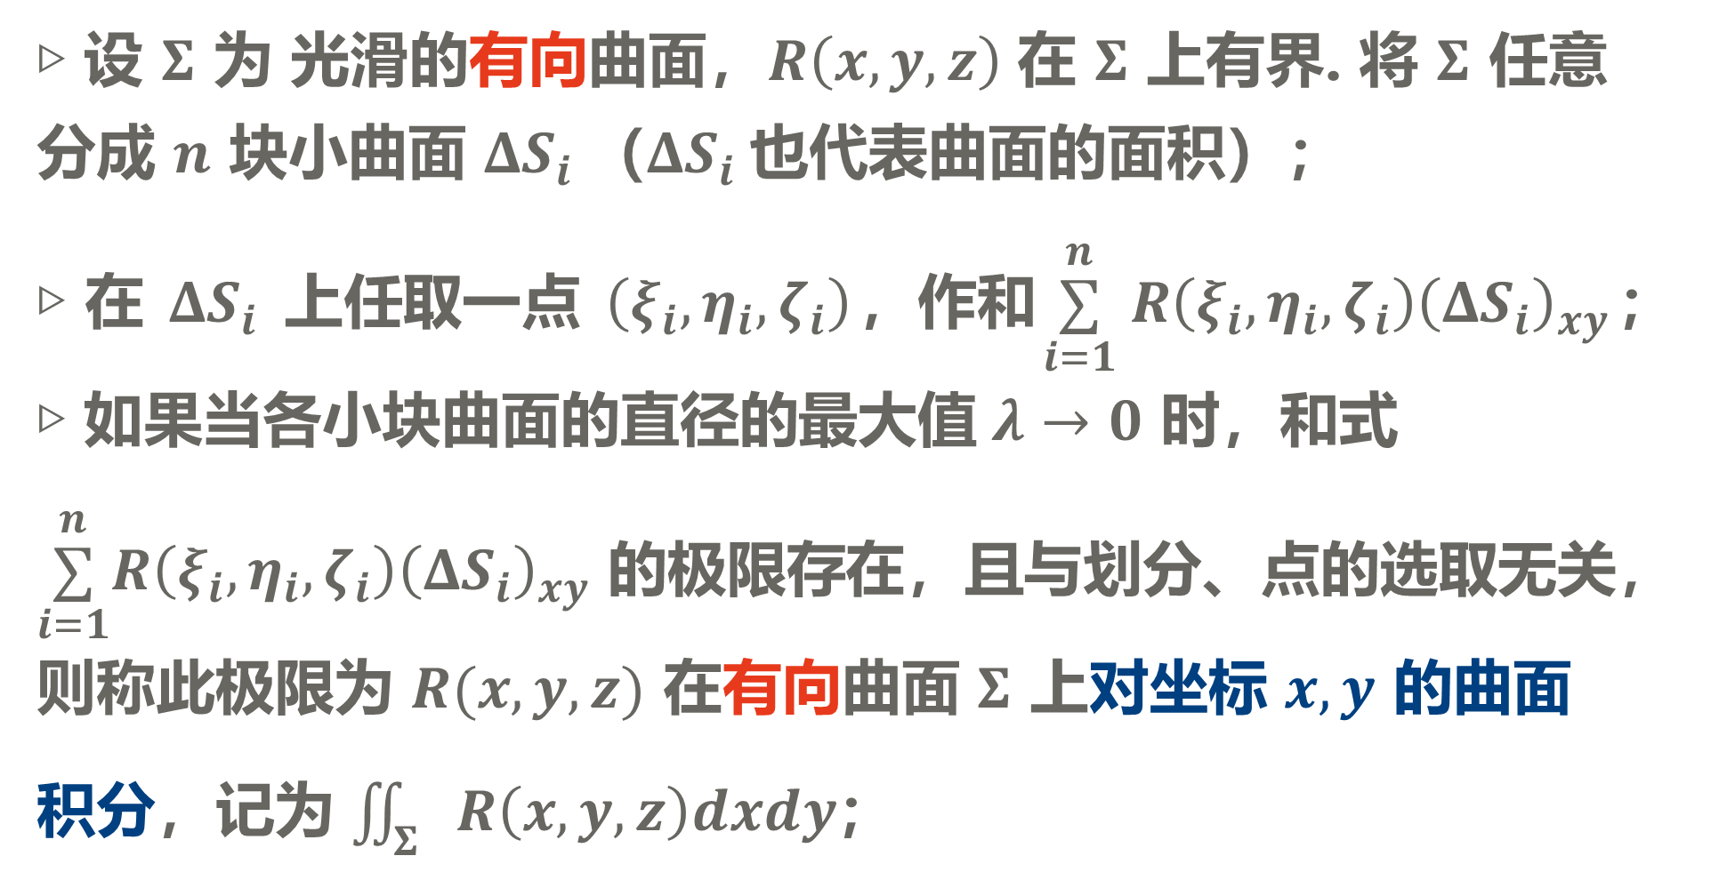
5
对坐标的曲面积分
▷ 设 $Σ$ 为 光滑的有向曲面，$R\left(x,y,z\right)$ 在 $Σ$ 上有界. 将 $Σ$ 任意分成 $n$ 块小曲面 $ΔS_{i}$（$ΔS_{i}$也代表曲面的面积）；
▷ 在 $ΔS_{i}$ 上任取一点 $\left(ξ_{i},η_{i},ζ_{i}\right)$，作和$\underset{i=1}{\overset{n}{∑}} R\left(ξ_{i},η_{i},ζ_{i}\right){\left(ΔS_{i}\right)}_{xy}$；
▷ 如果当各小块曲面的直径的最大值 $λ→0$ 时，和式 $\underset{i=1}{\overset{n}{∑}}R\left(ξ_{i},η_{i},ζ_{i}\right){\left(ΔS_{i}\right)}_{xy}$的极限存在，且与划分、点的选取无关，则称此极限为 $R(x,y,z)$ 在有向曲面 $Σ$ 上对坐标 $x,y$ 的曲面积分，记为 $\iint_{Σ}{R\left(x,y,z\right)dxdy}$；

Slide 20
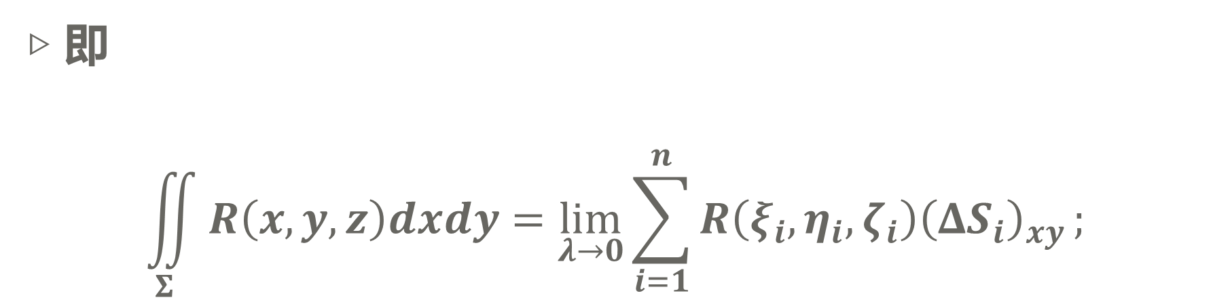
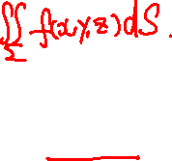
5
对坐标的曲面积分
▷ 即
$$\iint_{Σ}{R\left(x,y,z\right)dxdy}=\lim_{λ→0}{\sum_{i=1}^{n}{R\left(ξ_{i},η_{i},ζ_{i}\right){\left(ΔS_{i}\right)}_{xy}}};$$
▷ $R(x,y,z)$ 被积函数；$Σ$ 积分曲面；

Slide 21
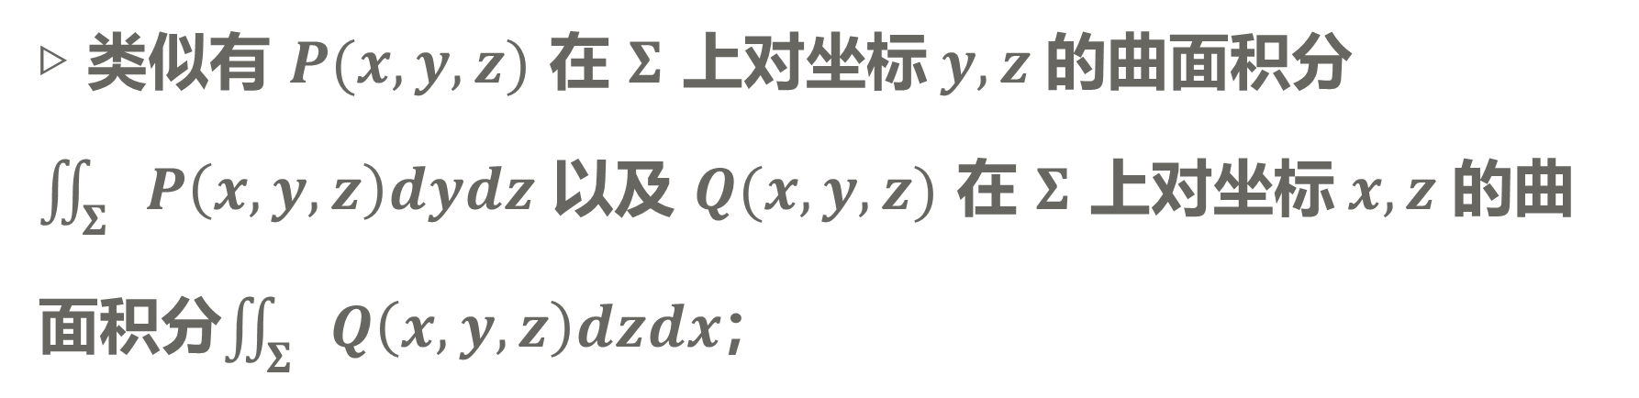
5
对坐标的曲面积分
▷ 类似有 $P(x,y,z)$ 在 $Σ$ 上对坐标 $y,z$ 的曲面积分$\iint_{Σ}{P\left(x,y,z\right)dydz}$ 以及 $Q(x,y,z)$ 在 $Σ$ 上对坐标 $x,z$ 的曲面积分$\iint_{Σ}{Q\left(x,y,z\right)dzdx}$；
▷ 以上三个曲面积分也称为第二类曲面积分.

Slide 22
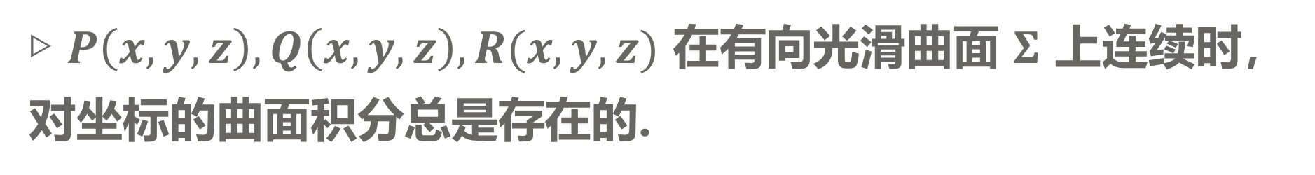
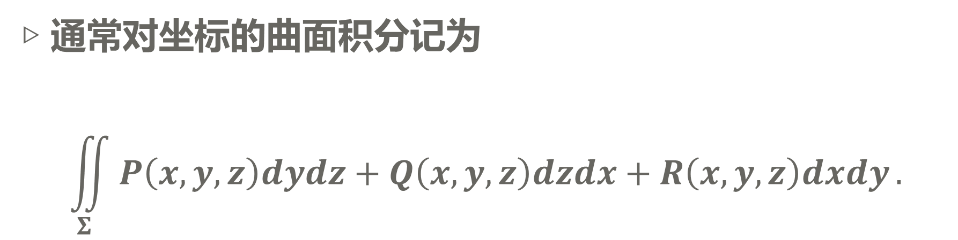

5
对坐标的曲面积分
▷ 通常对坐标的曲面积分记为
$$\iint_{Σ}{P\left(x,y,z\right)dydz+Q\left(x,y,z\right)dzdx+R\left(x,y,z\right)dxdy}.$$
▷ $P\left(x,y,z\right),Q\left(x,y,z\right),R(x,y,z)$ 在有向光滑曲面 $Σ$ 上连续时，对坐标的曲面积分总是存在的.

Slide 23
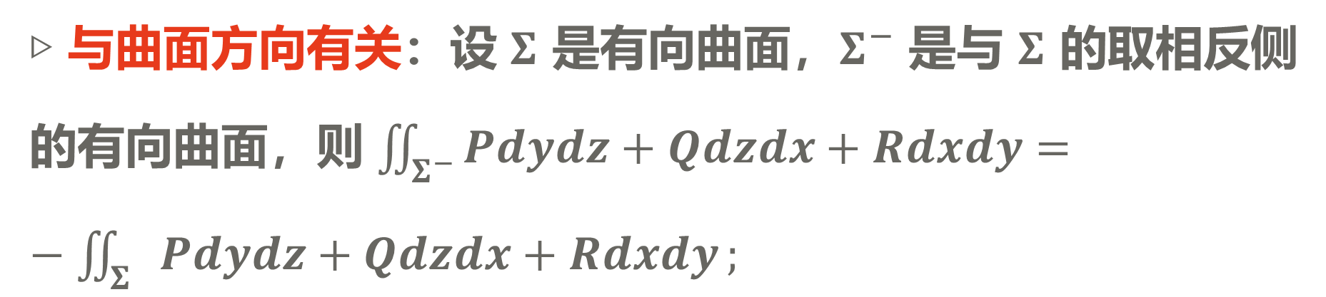
5
对坐标的曲面积分
▷ 与曲面方向有关：设 $Σ$ 是有向曲面，$Σ^{−}$ 是与 $Σ$ 的取相反侧的有向曲面，则 $\iint_{Σ^{−}}{Pdydz+Qdzdx+Rdxdy}=−\iint_{Σ}{Pdydz+Qdzdx+Rdxdy};$
▷ 对坐标的曲面积分还有类似二重积分的性质，如线性性、区域可加性.

Slide 24
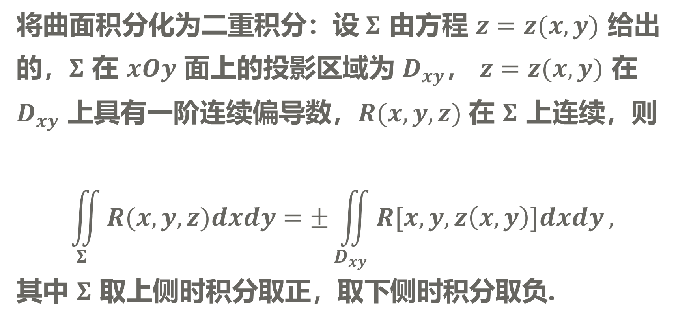
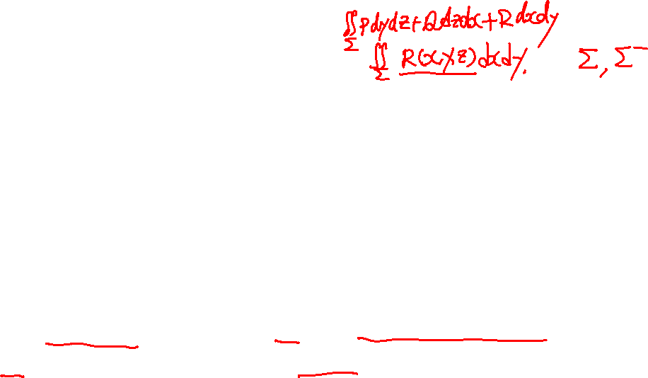
5
对坐标的曲面积分
二、对坐标的曲面积分的计算
将曲面积分化为二重积分：设 $Σ$ 由方程 $z=z(x,y)$ 给出的，$Σ$ 在 $xOy$ 面上的投影区域为 $D_{xy}$， $z=z(x,y)$ 在 $D_{xy}$ 上具有一阶连续偏导数，$R(x,y,z)$ 在 $Σ$ 上连续，则
$$\iint_{Σ}{R(x,y,z)dxdy}=±\iint_{D_{xy}}{R[x,y,z\left(x,y\right)]dxdy},$$
其中 $Σ$ 取上侧时积分取正，取下侧时积分取负.

Slide 25
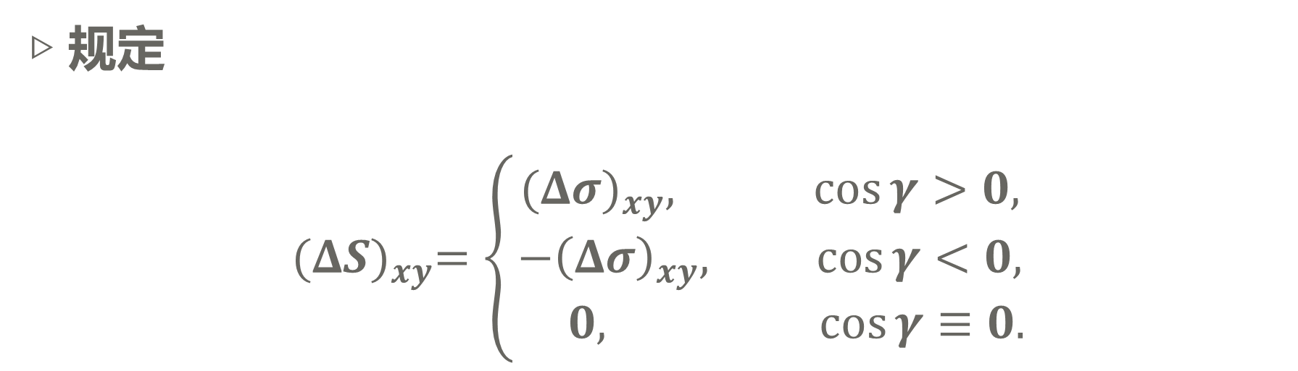
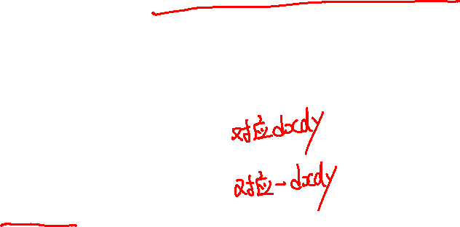
5
对坐标的曲面积分
▷ $\iint_{Σ}{R\left(x,y,z\right)dxdy}=\lim_{λ→0}{\sum_{i=1}^{n}{R\left(ξ_{i},η_{i},ζ_{i}\right){\left(ΔS_{i}\right)}_{xy}}};$
▷ 规定
$${(ΔS)}_{xy}=\left\{\begin{aligned}{(Δσ)}_{xy}, \cos{γ}>0, \\ −{\left(Δσ\right)}_{xy}, \cos{γ}<0, \\ &0, \cos{γ}≡0.\end{aligned}\right.$$

Slide 26
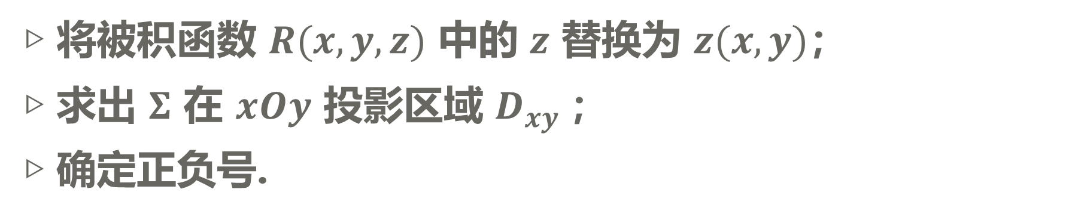
5
对坐标的曲面积分
计算对坐标的曲面积分的步骤：
▷ 将被积函数 $R(x,y,z)$ 中的 $z$ 替换为 $z(x,y)$；
▷ 求出 $Σ$ 在 $xOy$ 投影区域 $D_{xy}$；
▷ 确定正负号.

Slide 27
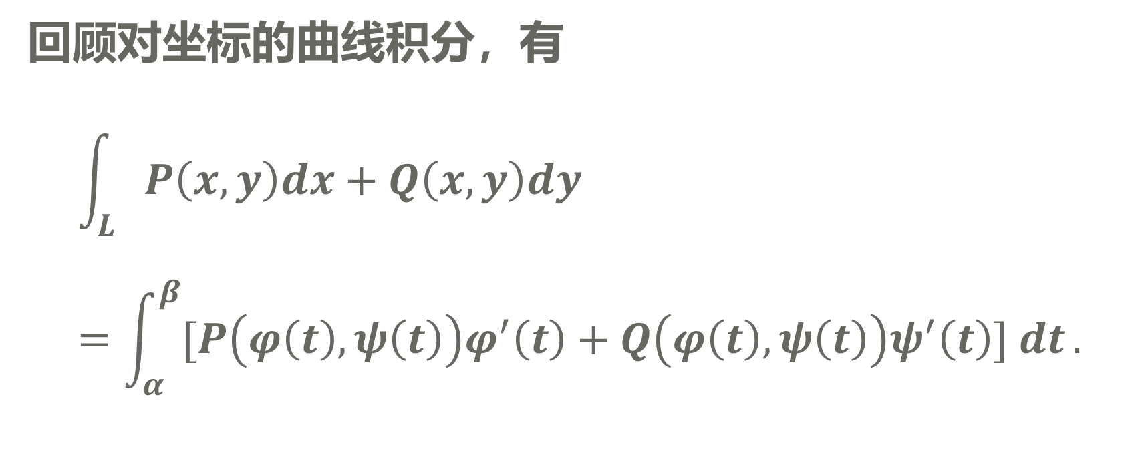
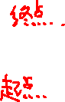
5
对坐标的曲面积分
回顾对坐标的曲线积分，有
$$\int_{L}{P\left(x,y\right)dx+Q\left(x,y\right)dy}=\int_{α}^{β}{[P\left(φ\left(t\right),ψ\left(t\right)\right)φ^{′}\left(t\right)+Q\left(φ\left(t\right),ψ\left(t\right)\right)ψ^{′}\left(t\right)] dt}.$$

Slide 28
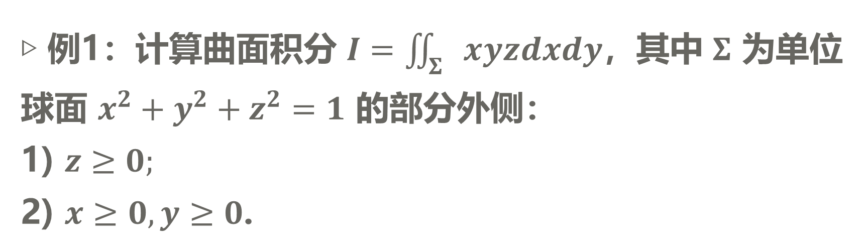
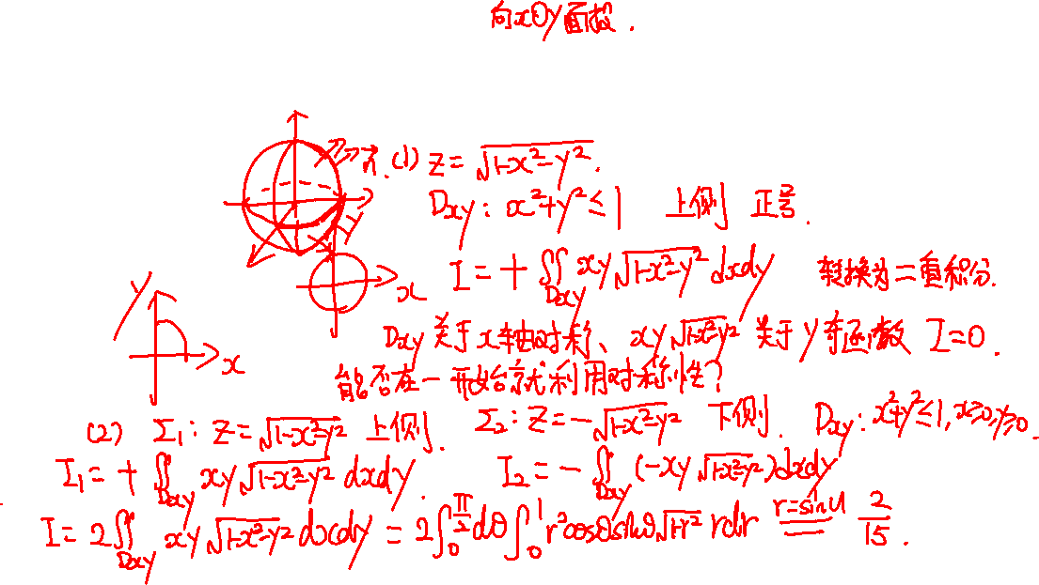
5
对坐标的曲面积分
▷ 例1：计算曲面积分 $I=\iint_{Σ}{xyzdxdy}$，其中 $Σ$ 为单位球面 $x^{2}+y^{2}+z^{2}=1$ 的部分外侧：
1) $z≥0;$
2) $x≥0,y≥0$.

Slide 29
5
对坐标的曲面积分
▷ 例1：计算曲面积分 $I=\iint_{Σ}{xyzdxdy}$，其中 $Σ$ 为单位球面 $x^{2}+y^{2}+z^{2}=1$ 的部分外侧：
1) $z≥0;$
2) $x≥0,y≥0$.
▷ $0;\frac{2}{15}$.
▷ 化为第一类曲面积分或二重积分之后再考虑对称性！

Slide 30
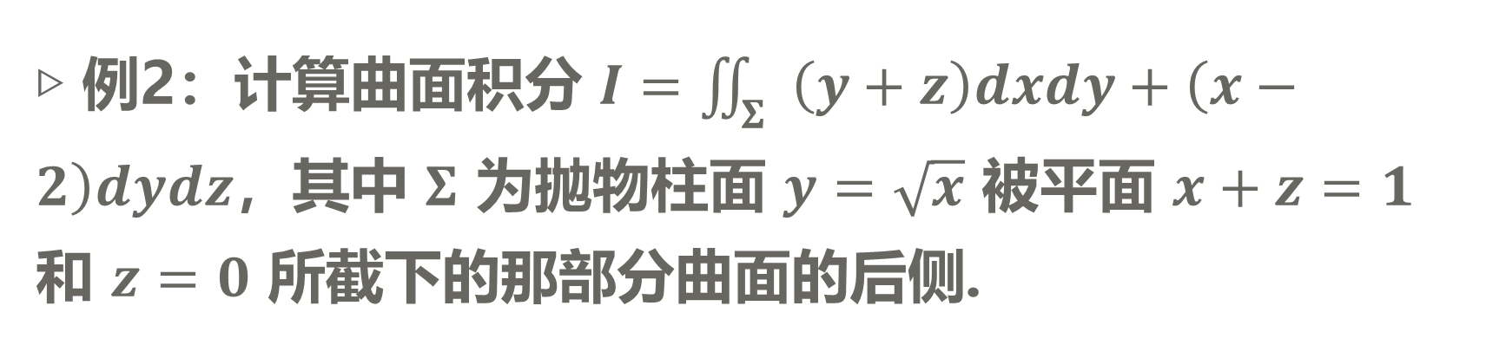
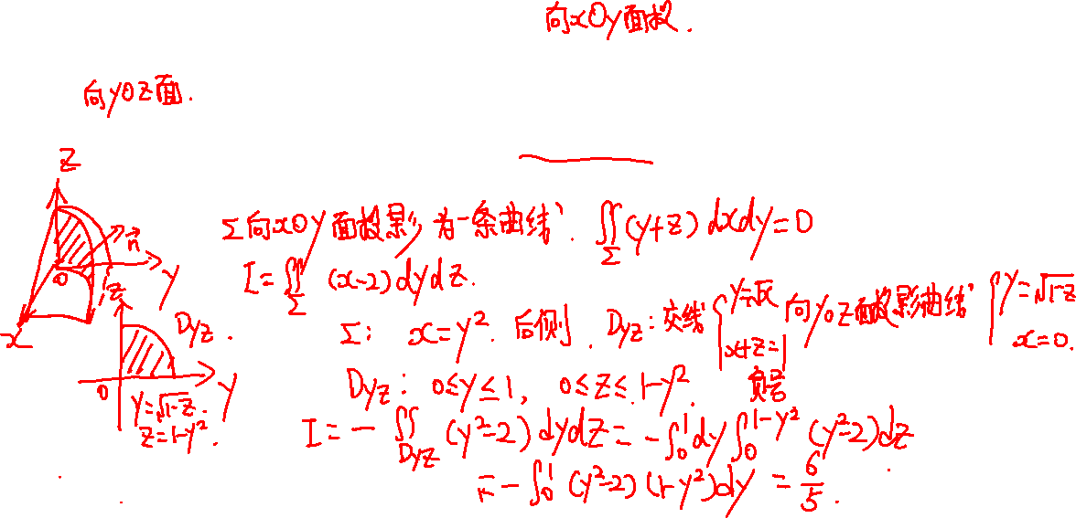
5
对坐标的曲面积分
▷ 例2：计算曲面积分 $I=\iint_{Σ}{\left(y+z\right)dxdy+\left(x−2\right)dydz}$，其中 $Σ$ 为抛物柱面 $y=\sqrt{x}$ 被平面 $x+z=1$ 和 $z=0$ 所截下的那部分曲面的后侧.

Slide 31
5
对坐标的曲面积分
▷ 例2：计算曲面积分 $I=\iint_{Σ}{\left(y+z\right)dxdy+\left(x−2\right)dydz}$，其中 $Σ$ 为抛物柱面 $y=\sqrt{x}$ 被平面 $x+z=1$ 和 $z=0$ 所截下的那部分曲面的后侧.
▷ $\frac{6}{5}$.
▷ 向 $xOy$ 面投影为曲线，则 $\iint_{Σ}{\left(y+z\right)dxdy}=0$;
▷ 求投影曲线进而得到投影区域.

Slide 32
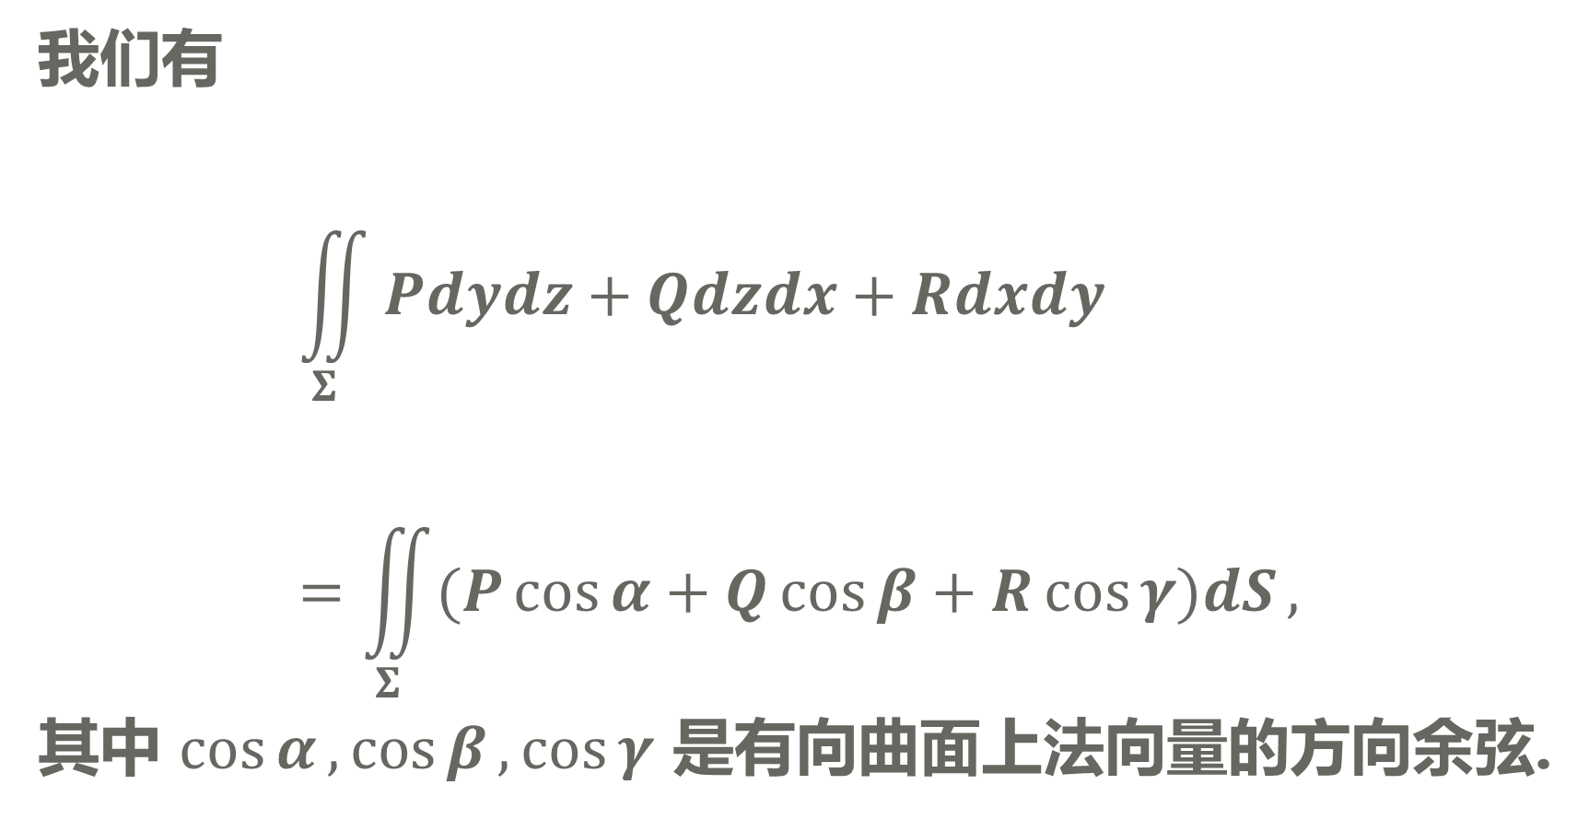
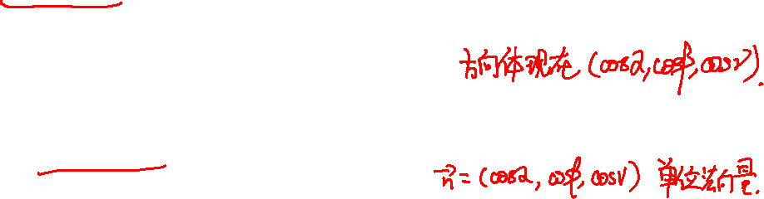
5
对坐标的曲面积分
三、两类曲面积分之间的联系
我们有
$$\iint_{Σ}{Pdydz+Qdzdx+Rdxdy}=\iint_{Σ}{(P\cos{α}+Q\cos{β}+R\cos{γ})dS},$$
其中 $\cos{α},\cos{β},\cos{γ}$ 是有向曲面上法向量的方向余弦.

Slide 33
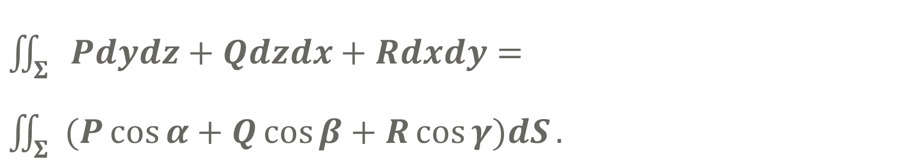
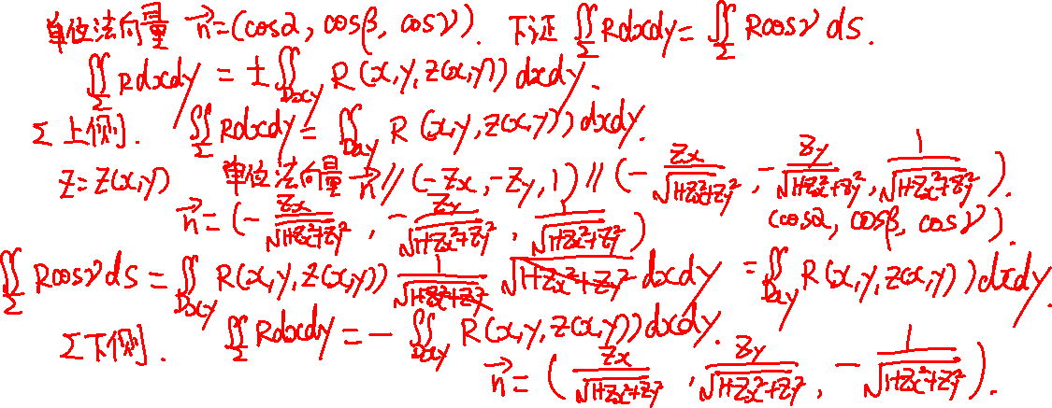
5
对坐标的曲面积分
$\iint_{Σ}{Pdydz+Qdzdx+Rdxdy}=\iint_{Σ}{(P\cos{α}+Q\cos{β}+R\cos{γ})dS}.$

Slide 34
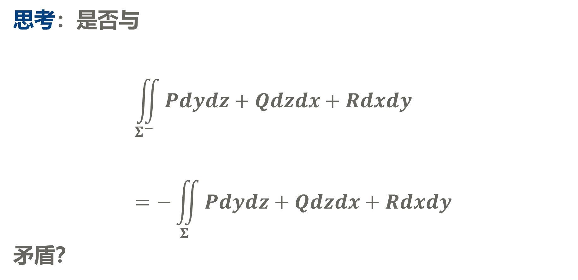
5
对坐标的曲面积分
思考：是否与
$$\iint_{Σ^{−}}{Pdydz+Qdzdx+Rdxdy}=−\iint_{Σ}{Pdydz+Qdzdx+Rdxdy}$$
矛盾？

Slide 35
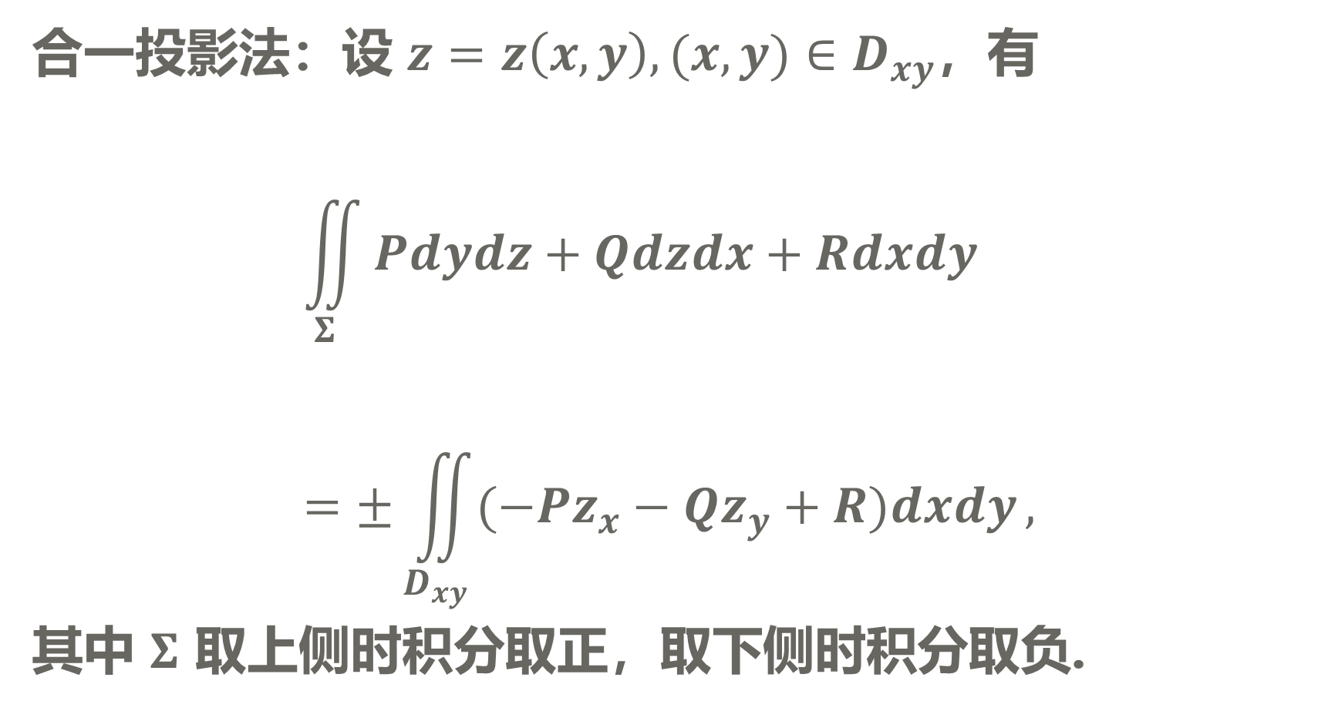

5
对坐标的曲面积分
合一投影法：设 $z=z\left(x,y\right),(x,y)∈D_{xy}$，有
$$\iint_{Σ}{Pdydz+Qdzdx+Rdxdy}=±\iint_{D_{xy}}{(−Pz_{x}−Qz_{y}+R)dxdy},$$
其中 $Σ$ 取上侧时积分取正，取下侧时积分取负.

Slide 36


5
对坐标的曲面积分
$\iint_{Σ}{Pdydz+Qdzdx+Rdxdy}=±\iint_{D_{xy}}{(−Pz_{x}−Qz_{y}+R)dxdy}.$

Slide 37


5
对坐标的曲面积分
▷ 例3：计算曲面积分 $I=\iint_{Σ}{3xdydz−ydzdx−2zdxdy}$，其中 $Σ$ 为曲面 $z=x^{2}+y^{2}$ 被平面 $z=2y$ 所截下部分的下侧.

Slide 38
5
对坐标的曲面积分
▷ 例3：计算曲面积分 $I=\iint_{Σ}{3xdydz−ydzdx−2zdxdy}$，其中 $Σ$ 为曲面 $z=x^{2}+y^{2}$ 被平面 $z=2y$ 所截下部分的下侧.
▷ $2π.$
▷ 合一投影法只需考虑向一个坐标面投影.

Slide 39
5
对坐标的曲面积分
小结：
▷ 对坐标的曲面积分的概念与性质；
▷ 对坐标的曲面积分的计算；
▷ 两类曲面积分之间的联系.

Slide 40

5
对坐标的曲面积分
对坐标的曲面积分的计算
将曲面积分化为二重积分：设 $Σ$ 由方程 $z=z(x,y)$ 给出的，$Σ$ 在 $xOy$ 面上的投影区域为 $D_{xy}$， $z=z(x,y)$ 在 $D_{xy}$ 上具有一阶连续偏导数，$R(x,y,z)$ 在 $Σ$ 上连续，则
$$\iint_{Σ}{R(x,y,z)dxdy}=±\iint_{D_{xy}}{R[x,y,z\left(x,y\right)]dxdy},$$
其中 $Σ$ 取上侧时积分取正，取下侧时积分取负.

Slide 41
5
对坐标的曲面积分
计算对坐标的曲面积分的步骤：
▷ 将被积函数 $R(x,y,z)$ 中的 $z$ 替换为 $z(x,y)$；
▷ 求出 $Σ$ 在 $xOy$ 投影区域 $D_{xy}$；
▷ 确定正负号.

Slide 42

5
对坐标的曲面积分
曲面积分的计算方法（化为二重积分）：
▷ 统一积分变量：代入曲面方程（方程不同时分片）；
▷ 确定积分区域：把积分曲面投影到相关坐标面；
▷ 积分元素投影：第一类曲面积分为面积投影，第二类曲面积分为有向投影.
▷ 二重积分是第二类曲面积分的特殊情况.

Slide 43

5
对坐标的曲面积分
两类曲面积分之间的联系
我们有
$$\iint_{Σ}{Pdydz+Qdzdx+Rdxdy}=\iint_{Σ}{(P\cos{α}+Q\cos{β}+R\cos{γ})dS},$$
其中 $\cos{α},\cos{β},\cos{γ}$ 是有向曲面上法向量的方向余弦.

Slide 44
5
对坐标的曲面积分
作业：P248 习题9-5(A) 1(2)(4), 2(2), 3.

Slide 45

0
网络视频
https://www.bilibili.com/video/BV1D54y127XG
温馨提示：此视频框在点击“上传手机课件”时会进行转换，用手机进行观看时则会变为可点击的视频。此视频框可被拖动移位和修改大小

